Slide 1
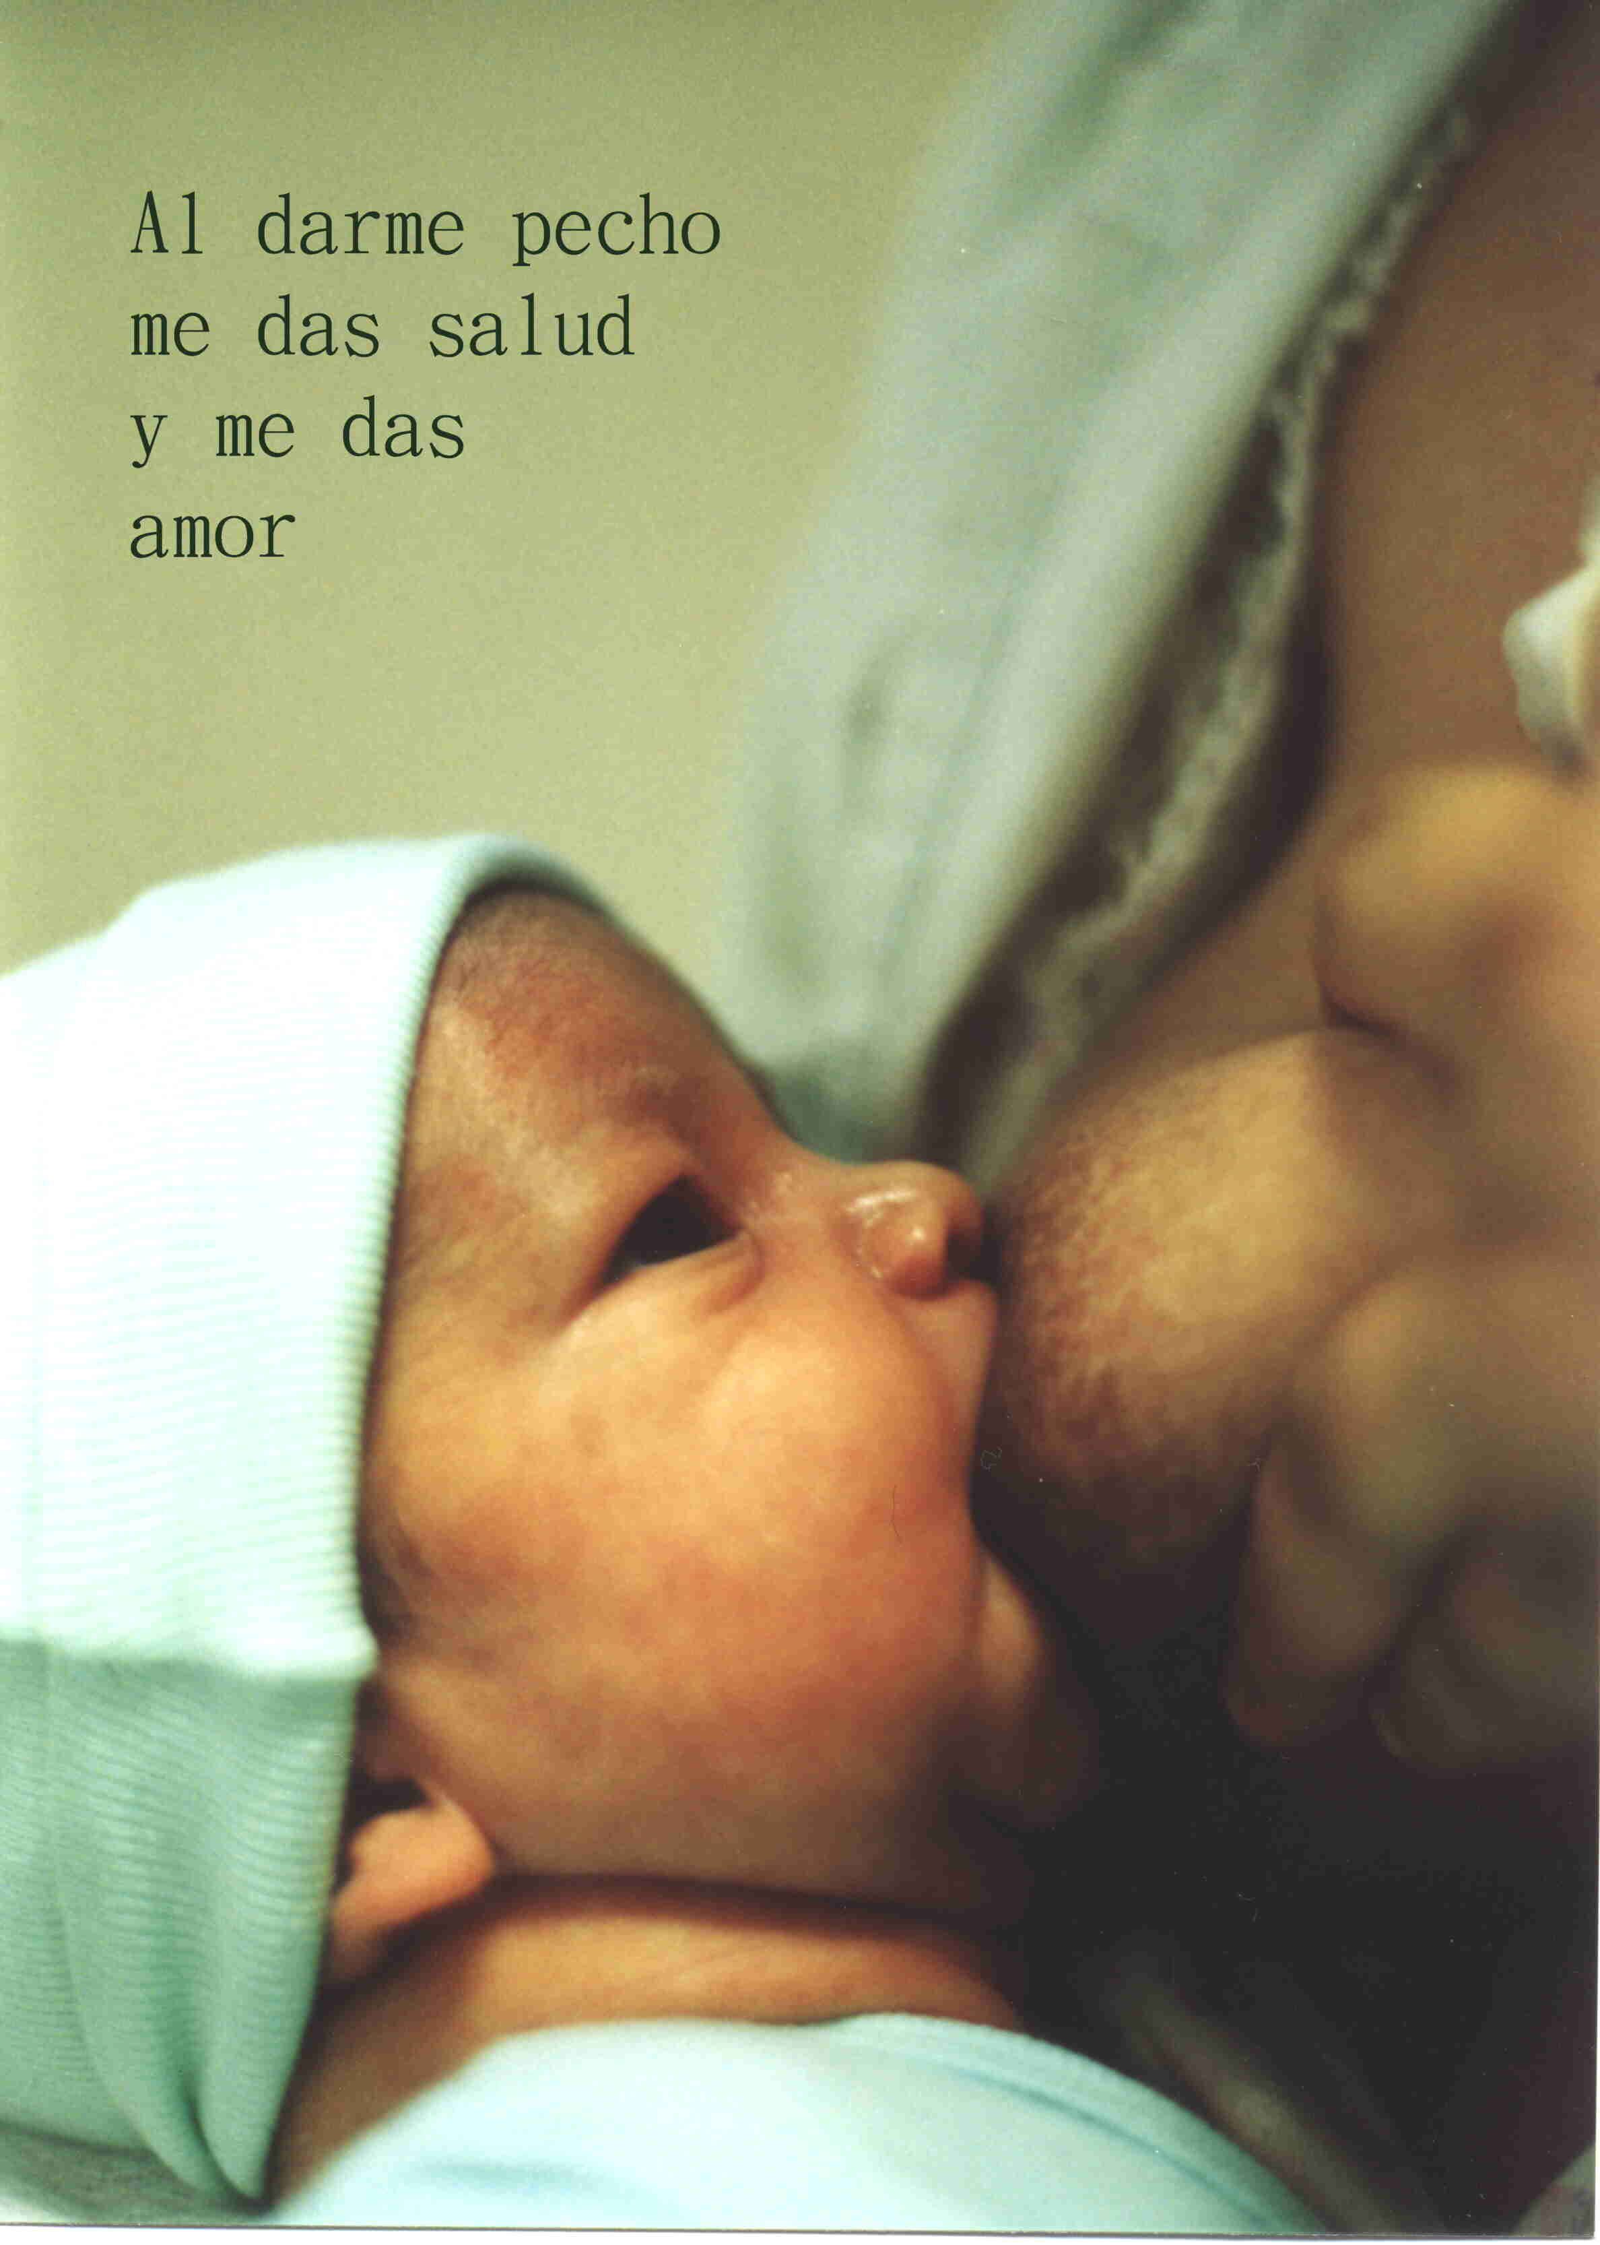
LACTANCIA
Un
Desafío
Pendiente
Dr. Raúl Ortega W.
Dr. Raúl Ortega W.

Slide 2
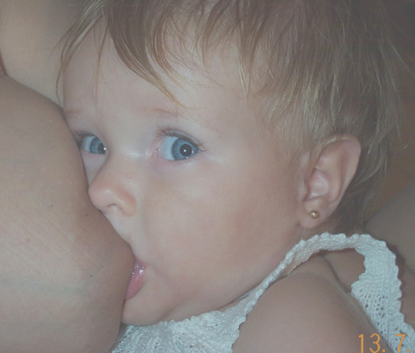
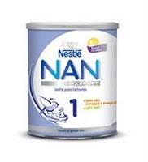
El niño
que no toma pecho:
No recibe
todos los nutrientes que necesita
Recibe a cambio:
Un alimento de menor calidad,
difícil de digerir,
sin factores bioactivos
Antimicrobianos, Antinflamatorios, Inmunomoduladores Enzimas ,Hormonas Transportadores F. de crecimiento Temperatura , sabor, olor Contacto, Afecto

Slide 3
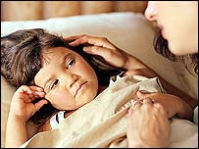
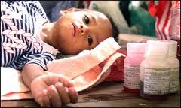
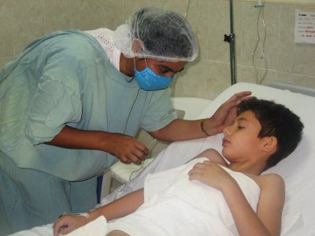
El niño que no toma pecho:
tiene
Mas infecciones
…mas graves y mas prolongadas
G.intestinales
Respiratorias ITU. Caries
Mas enfermedades crónicas
Diabetes. Obesidad. Cancer: Leucemias, Mamas,
Asma. Atopia. Schoenlein Henoch
Enfermedad celíaca. Esclerosis Múltiple
Enfermedades inflamatorias intestinales
Enfermedades cardiovasculares. ECN (83%)
Más mortalidad

Slide 4
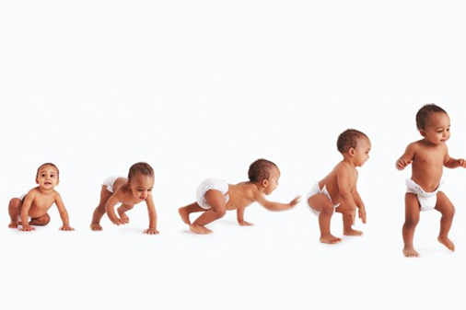
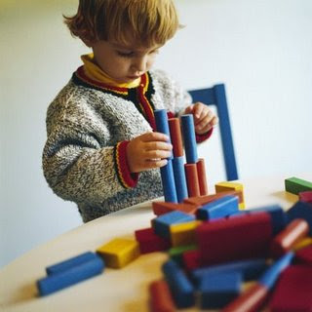



El niño que no toma pecho:
tiene
Menos Desarrollo físico
Boca Visión Oídos Muscular Gastroenterológico
Neurológico Inmunológico Lenguaje Sociabilidad
Menos desarrollo emocional
y vincular (maltrato)
Menos CI

Slide 5
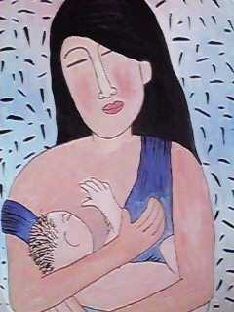
Si el niño no toma pecho:
la madre
Más hemorragias
Mas cáncer
depresión posparto
osteoporosis
hemorragias
artritis reumatoidea
Peor digestión
autoestima
relación con hijo/a
Menos desarrollo
anticoncepción
baja de peso
dinero

Slide 6
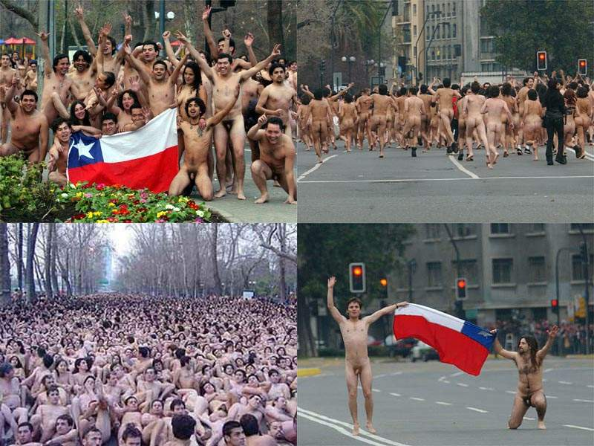

Si el niño no recibe pecho el país: pierde
Salud:
Dinero
Amo
Mortalidad, Morbilidad, Medicamentos,
Consultas, Ortodoncia, Hospitales,
Licencias
Leche Envases, utensilios, agua,
energía, ausentismo, Vacas,
Tierra, Bosque,
Gente Menos Feliz, Menos Inteligente, Mas Enferma

Slide 7
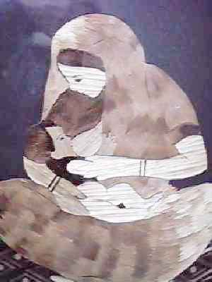
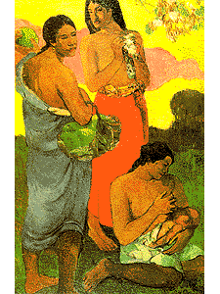
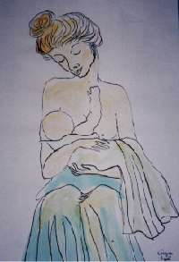
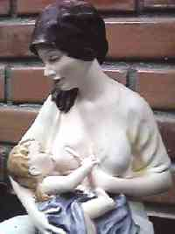
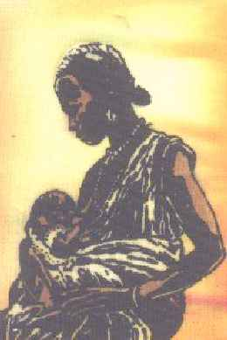
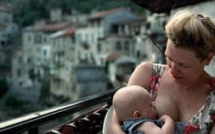
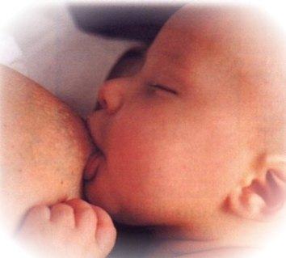
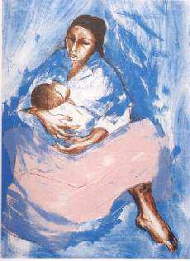
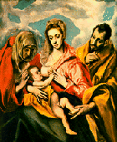
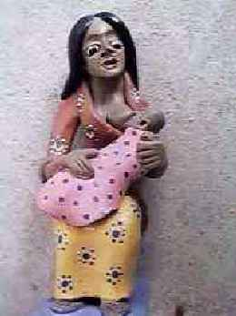
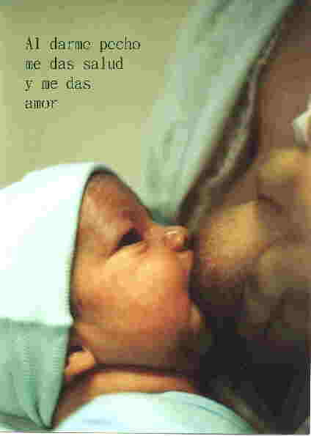
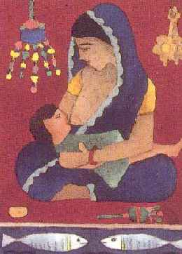
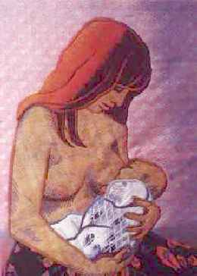
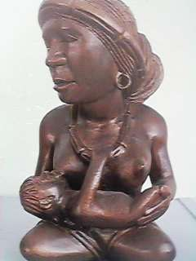
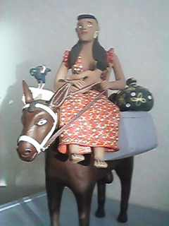
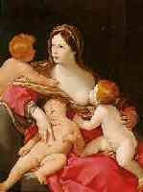
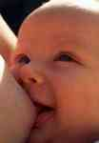

Slide 8
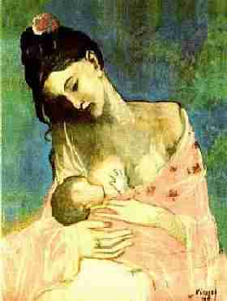
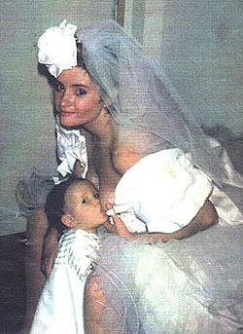
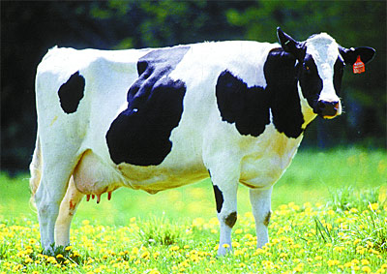
Lactancia
debilita a la mujer
Galeno:
Prohibición
sexual
Calostro
Inútil
Dañino
Hipócrates:
la leche es una modificación
de la sangre menstrual
Aristóteles:
el recién nacido
no debe consumirlo
Madres
Alimentos prohibidos
Purgaciones
Moda
Cánones de belleza
Atención del nacimiento:
Separación Drogas
cultura
Muchas mujeres
no han dado pecho…

Slide 9
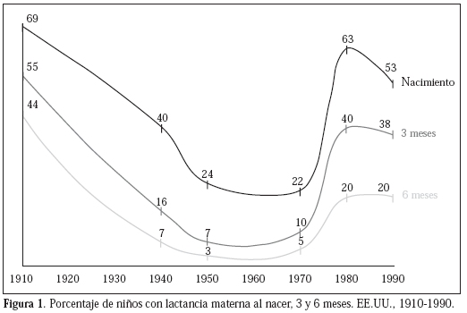
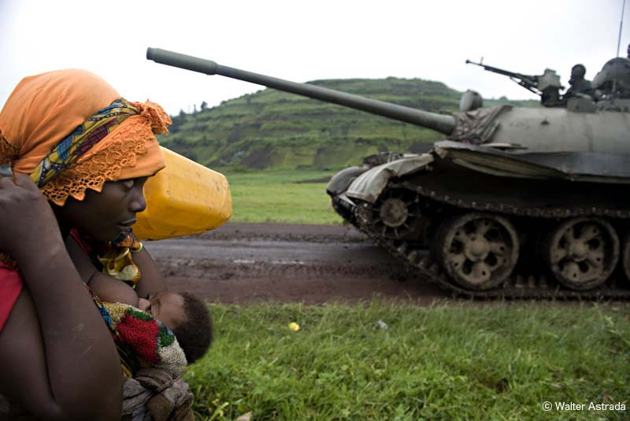
Lactancia al alta, al mes y 6 meses, 1910 -1960
Ideología de la Tecnología:
Liberación femenina
Ingreso de la mujer al trabajo
Atención de salud
Industria
Cecily Williams
The Baby Food Tragedy
LIGA DE LECHE , otros
1981 Código Internacional
1990 Declaración de Innocenti.
1991 HOSPITAL AMIGO
2001 El informe IBFAN
(violando las reglas)
1997-04 Guias Clinicas
Lactancia MBE
2004 Plan de accion Europeo

Slide 10

Lactancia al alta, al mes y 6 meses, 1910 -1990
Ideología de la Tecnología:
Liberación femenina
Ingreso de la mujer al trabajo
Atención de salud
Industria
Información
Educación
Cultura
Nivel SE
Personal salud

Slide 11
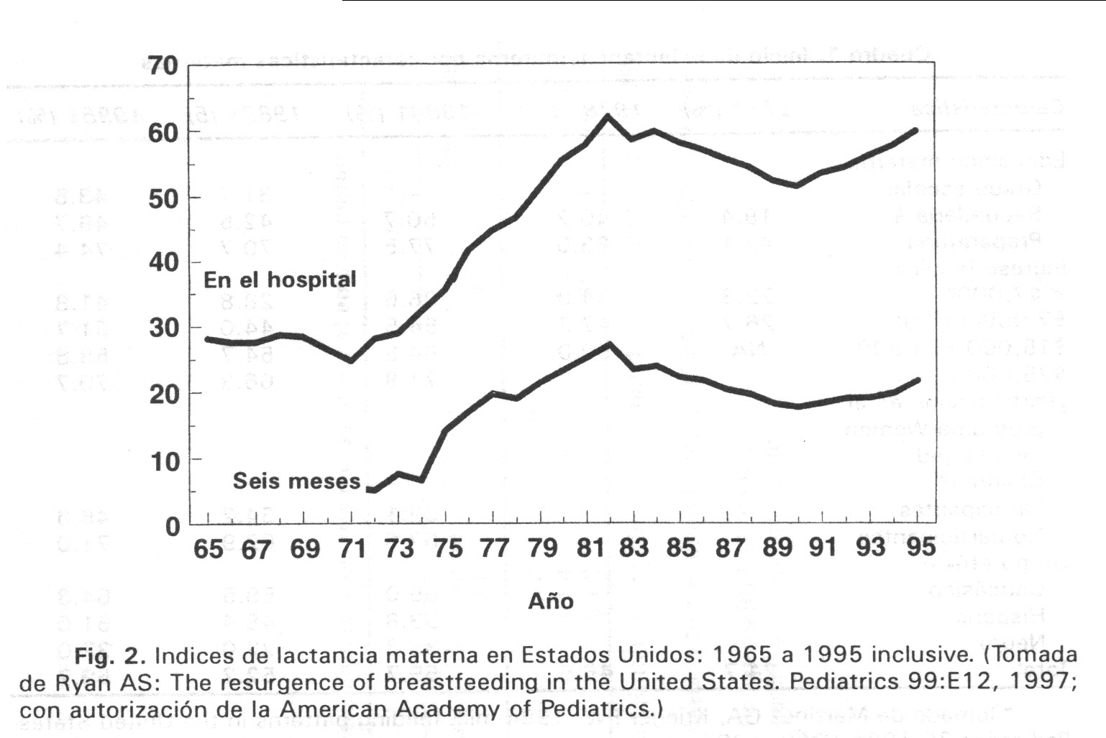
CHILE
1970-1982 campañas del Minsal
Comisión Nacional de Lactancia
“Hospitales amigos”,
1993 Manual de Lactancia Materna
programas de pregrado y post grado
capacitación de los equipos de salud
10 pasos a Consultorios y Jardines .

Slide 12
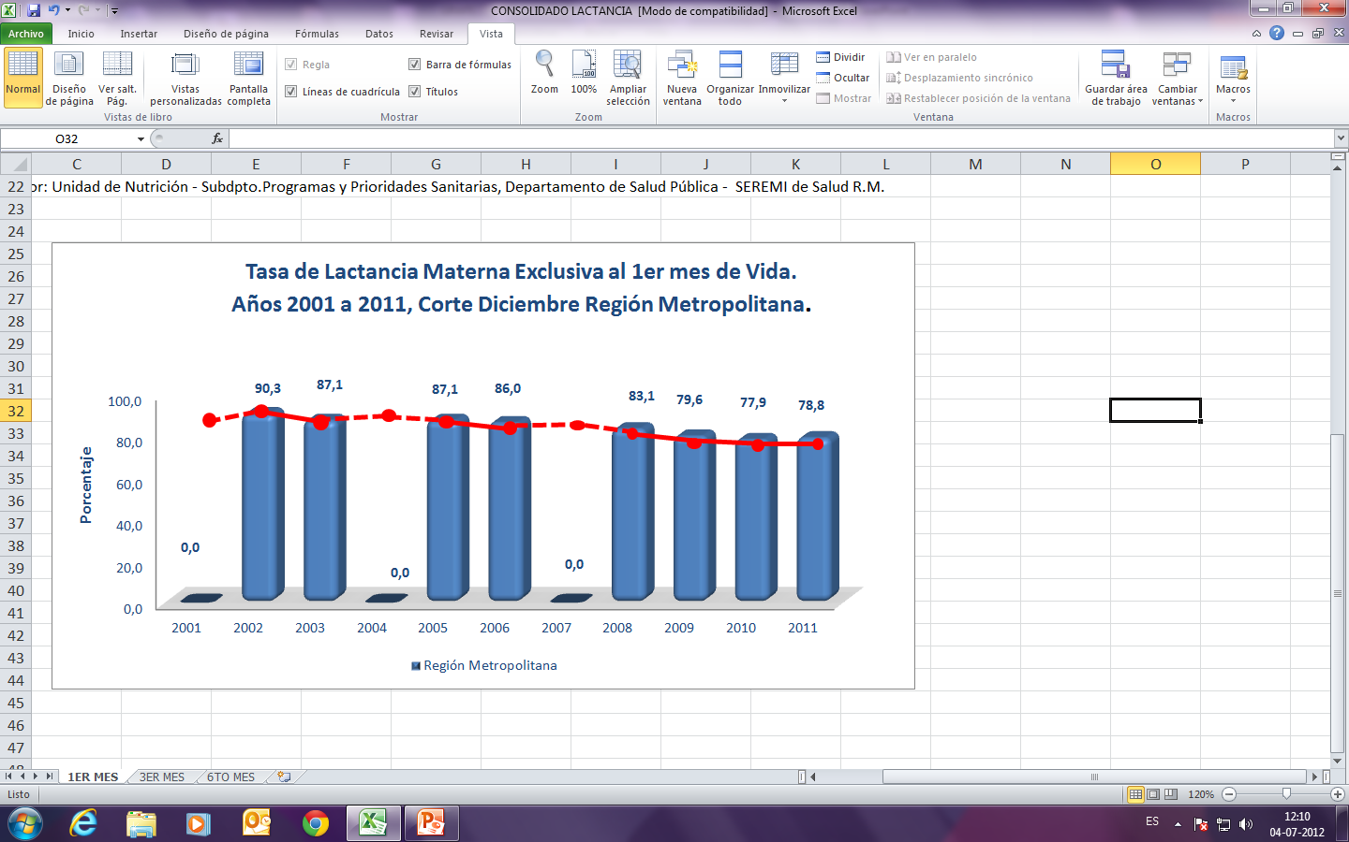

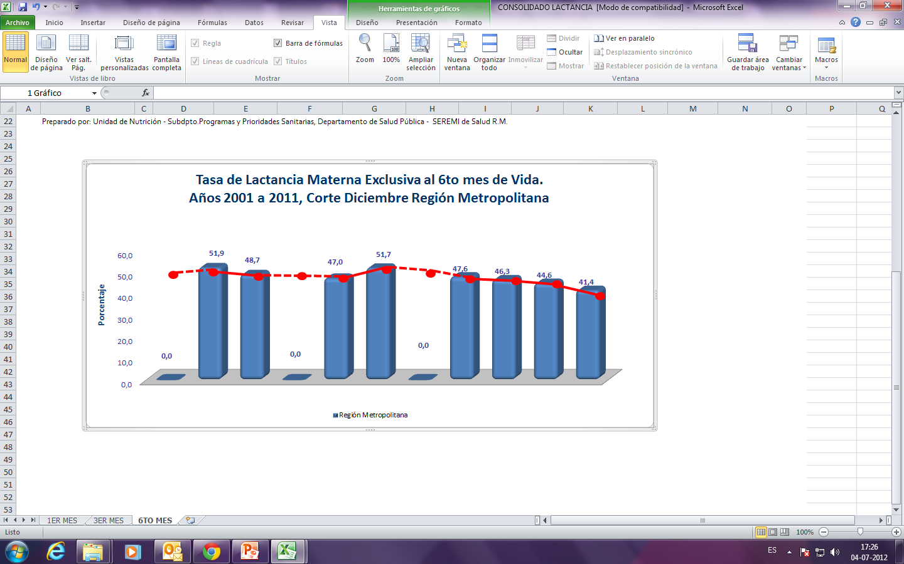
Feminismo - Mujer
Leyes laborales.
Información,
Educación y evidencia
Ingresos,
Apoyo social,
Planificación familiar
Valor de lo natural
Nacimiento- apego
?

Slide 13
LACTANCIA
SALUD
AMOR
Dr. Raúl Ortega W.

Slide 14


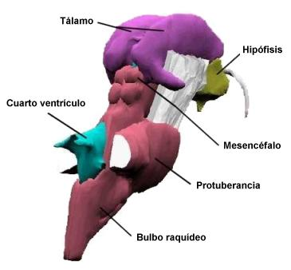
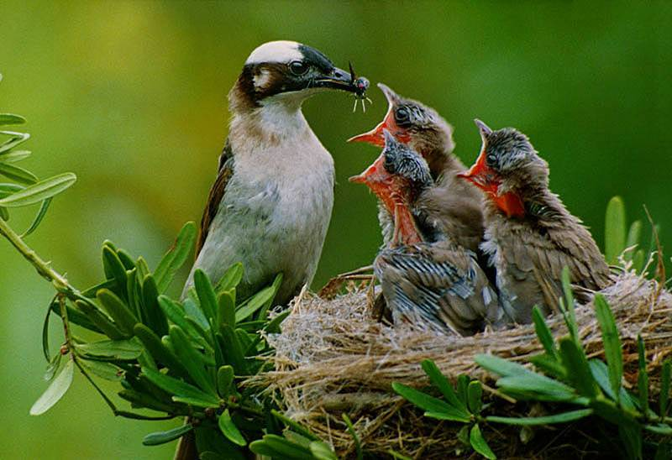
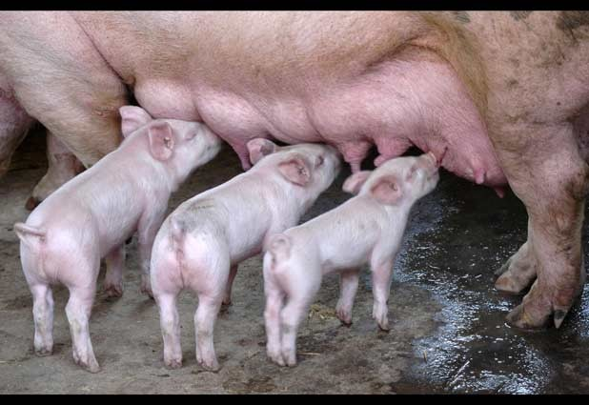
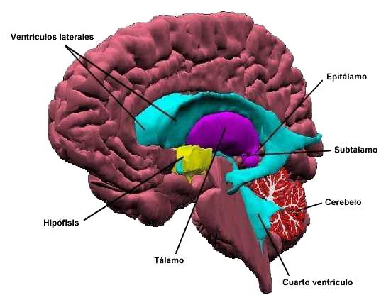

Evolución del Cerebro en la
Crianza, Apego y Lactancia
Mas protección
ADULTO (s)
PROTECTOR Y
PROVEEDOR
¿instinto?
Menos crías
Mas inmaduras
Menos instintos
Mas aprendizaje
MAYOR DESARROLLO CEREBRAL: vínculo

Slide 15

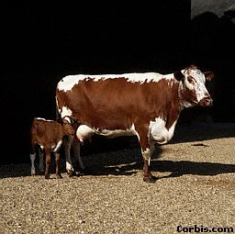
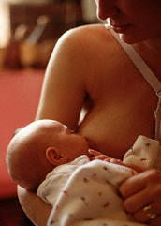
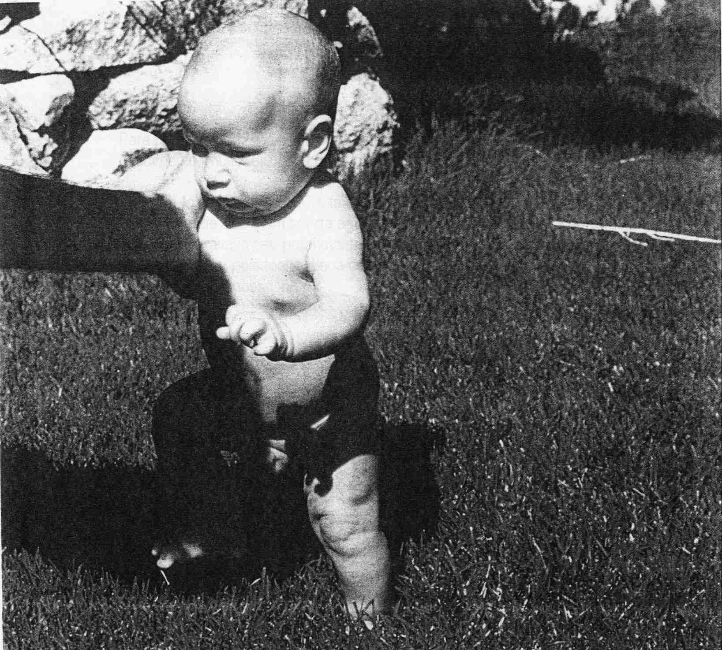

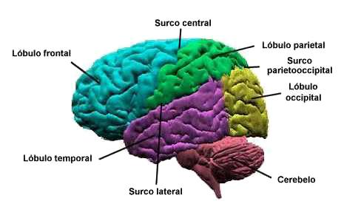
HOMO SAPIENS
AMANS
Gestación de 9 meses…
inmadurez
alimentación
específica
....Largo período de gestación y crianza….. Vinculación…. Desarrollo…

Slide 16

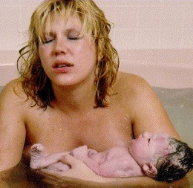
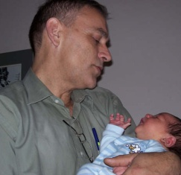
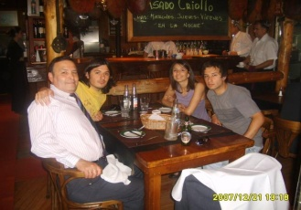

Armonía: salud, inmunología, desarrollo, sentirse bien
Dopamina
Tronco Supervivencia
Sistema Vínculo
Límbico Placer
Corteza Pensamiento
Serotonina
Endorfinas
Ocitocina
Noradrenalina
Acetilcolina
ACTH
Angiotensina
Vasopresina.Etc.
Sexualidad, gestación, nacimiento, lactancia, crianza, amistad, amor
Reproducción - Crianza
Vínculo social

Slide 17
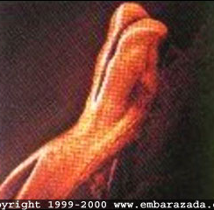
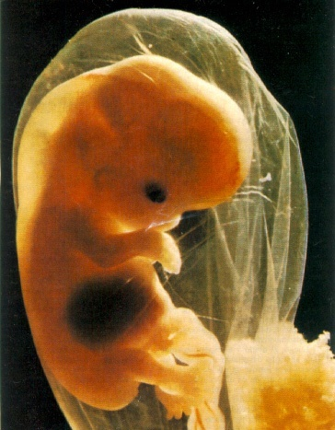
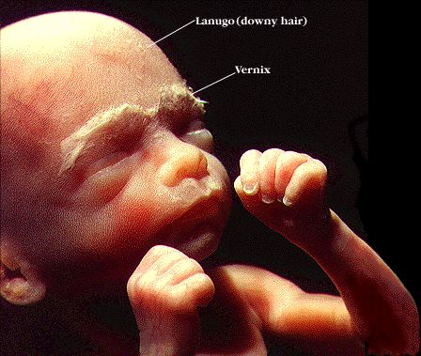
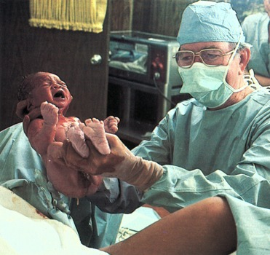

Tronco
Sistema límbico
Corteza
Concepción
Gestación
Relación
madre hijo
Nacimiento
Lactancia
Crianza
Mundo límbico, de amor,
vínculo, femineidad
Cultura
Atención de Salud
tecnología
machismo
Creencias
Ritos
Violencia - cultura

Slide 18

Lactancia
es
un acto de amor
con una larga, larga,
historia
……de amor
Dra. Paula Andrés

Slide 19





Lactancia
Nutrición
Educación
Afecto
Apoyo
Juegos
Libertad
Drogas
Pareja
Relacion madre hijo
cultura
Vida Social
Amistad

Slide 20




COMUNICACIÓN
Sentidos Humoral
APRENDIZAJE
Conocimiento
Ritmos
Gustos
Preferencias
DIFICULTADES
Gestación no deseada o no aceptada
Stress, Cambios,
Infidelidad, Falta de apoyo, Sentirse no querida
Duelos, Abortos previos,

Slide 21

Gestación
Vínculo
Aceptación
Sicológicos
Pareja
stress,
cambios,
infidelidad,
falta de apoyo,
duelos,
abortos previos,
sentirse no querida
Cohen RL: Maladaptive syndromes of pregnancy and the puerperium Obstet Gynecol 1966;
x

Slide 22


Embarazo
Labilidad emocional
Perdida de figura corporal
Lentitud
    Torpeza
Sueño y sueño
Temores, angustia
Anemia
Hiperglicemia
Gestación
Lactancia:
el problema que sigue al embarazo
cultura
Mitos, cuentos, pezones, ejercicios,

Slide 23





Historia de amor:
“en las buenas y en las malas”
Trabajo de Parto:
Inicio fetal
Ocitocina
Endorfinas
dolor
Ruido,
Luz,
Lenguaje
cultura
Compañía - Apoyo (seguridad)
Inducción, Cesárea, Anestesia Controles Ambiente

Slide 24




Historia de amor:
“El coctel (la previa)”
ocitocina, endorfinas,
ACTH, adrenalina, prolactina
Cambio de sala
Ambiente
Posición
Rol
Trato
cultura

Slide 25

Respiración, luz, frío, tacto, sonidos, ............Llanto
Separación
Dolor
Termorregulación
Dolor
Ictericia
Hipoglicemia
Cuidados 2 ds 100 min
Llanto
Crecimiento DSM
Apneas y patología
Abandono (33/1 Tailandia)
Violencia intrafamiliar
Padre
Reencuentro
Calor, abrazo, voces, corazón, olor.......

Slide 26
INICIO DE LA LACTANCIA

Slide 27



INICIO DE LA LACTANCIA
Historia
Infancia
Adolescencia
Pareja
Concepción
Gestación
Preparto
Parto
¿Relleno?
Ambiente
Sala,
Cama,
frio,
ruido,
Separación
Atención de Salud
cultura
Procedimientos, trato, separación
Coctel se enfría
Invitado se molesta

Slide 28




ACOPLE

Slide 29

Deseo: Sueños: Realidad:
culpa - cansancio – dolor – dificultades - frustración
Piel
olor
contacto
leche
voz
movimientos
calor
sentir,
crecer,
soñar,
vivir,
respirar
contención
regulación
Unidad Inseparable
Lactancia
re-conocimiento
Para toda la vida…te seguiría queriendo…

Slide 30






Historia… de amor
Intimidad
Confianza
Respeto
Estar juntos
Apoyo
Acople
Evolución
Evaluación
Posturas
Duración
Crecimiento
Libertad LD
Plenitud
Fidelidad
Placer
Flatitos

Slide 31

Condiciones para el amor…
Respeto Intimidad Apoyo
Ambiente
Atención
Horarios
Despertar
Paseos
Visitas…
Educación
Normas y consejos
Hacinamiento
Baños
Camas
Ventanales
Puertas
…EntramosSalimosDescalificamosSeparamos…
cultura
Todas se quieren ir

Slide 32



Condiciones para el amor…
Educamos…. (?)
Enseñamos a dar pecho….(?)
…Apoyo en la practica
¡No entienden!
¡y si no quiero? es tan necesario?
Puede ser después? Esta tomando pecho
Rellenos,
exámenes
Poca leche
Son agresiones:
pezones,
tamaño,
producción
Niño flaco, flojo
Madre que no sabe
separar madre e hijo
No pedir permiso
descalificar conocimientos
No explicar
Madres Acatan……
o reciben retos

Slide 33
76 76
Bolivia 60
Perú 68
Uruguay 57
Argentina 55
43 46
2012 2013

Slide 34
Relación
madre hijo
Cultura de
La lactancia
Atención
de salud
rutinas
capacitacion
Personal
cultura
Sistema
económico
La lactancia es un buen indicador de salud
y mejor indicador de amor de un pueblo

Slide 35





Mujer
Evidencia
Cultura
madre hijo
Vínculo

Slide 36

Agentes secretos

Slide 37








Slide 38

Rosa Niño M.¹, Gioconda Silva E.², Eduardo Atalah S.³
Rev. chil. pediatr. vol.83 no.2 Santiago abr. 2012

Slide 39





Marshall
Klaus
Estudio de
Guatemala
45 mins con sus madres:
  6 meses más lactancia más peso
  1 año menos patología
  2 años mejor DSM
Período crítico Intervención Resistencia

Slide 40
Llevamos muchos años en la pelea y estamos igual
Porqué seguimos y reanudamos la tarea?
Hay signos de que podemos ganar:
El apego
La mujer
La evidencia
Chile crece contigo
Manual de Lactancia
Hoy no podemos invocar a los movimientos femeninos ni las leyes laborales, ni menos ignorancia, para no alcanzar índices satisfactorios de lactancia.
Hay un cambio cultural de base dado por la mayor información, mayor educación e ingresos, con sistemas de apoyo social efectivos, más planificación familiar, factores que contribuyen positivamente a la lactancia. Estamos cambiando el nacimiento, favoreciendo la relación madre hijo.
Nuestras madres quieren dar pecho, lo natural readquiere valoración social.

Slide 41

41
43
46
77
76
76
Bolivia 60.
Perú 68.
Uruguay 57.
Argentina 55

Slide 42
  Atención de salud
  sistemas sanitarios con rutinas erróneas en maternidad y pediatría,
  profesionales de salud, con falta de preparación y conocimientos.
la falta de información y apoyo a la madre y su familia
nacimiento por cesárea
Comercializacion
publicidad inapropiada
la distribución de muestras de leche, tetinas o chupetes
la alimentación con biberón como norma en medios de comunicación,
  Cultural
  a pérdida de la cultura social de la LM
mitos sociales (miedo a perder la silueta o la deformación de los senos)
y el temor a la pérdida de libertad de la mujer que amamanta ^{14,15}.
escasez de medidas de apoyo a la madre lactante en la legislación vigente y lugares de trabajo;
  -

